Slide 1
Основные итоги исследования донаторов фонда “Синдром любви”
(по данным об успешных транзакциях в 2023-2024 годах)
Полное исследование доступно по ссылке:
https://colab.research.google.com/drive/1A51kJ5BRsRGZ9nyU0H4PnmWK-MaS95p8
Автор: Суетов Антон
tg: delffine

Slide 2
Тезисы исследования
Поступление донатов и прирост новых пользователей имеет как постоянную составляющую, так и импульсы, которые обусловлены акциями / мероприятиями.
Можно выделить 4 категории донаторов
Корпоративные донаторы - единицы, но делают огромные донаты
Подписчики - 7%, но делают регулярные донаты по подписке и сверх нее
Разовые - ⅔ пользователей, донатят в среднем по почти 3000 рублей
Простые - 18% донаторов, жертвуют как разовые, но делают в среднем по 4 доната
Общие суммы донатов от категории сопоставимы и дополняют друг друга
В дни акций / мероприятия поступления от всех категорий частных донаторов значительно выше, чем в обычные дни
Для привлечения новых донаторов хорошо работают акции на спортивную тематику

Slide 3
Рекомендации
Удержать старого клиента легче, чем привлечь нового, поэтому рекомендуется:
Поддерживать все категории донаторов
Удерживать разовых донаторов в первый месяц, у простых пользователей горизонт удержания до 8 месяцев
Простых донаторов стимулировать на переход в подписчики, тем более многие делают регулярные пожертвования вне подписки.
На подписчиков и корпоративных донаторов молиться, всячески поощрять хотя бы вербально на акциях, в личных письмах по различным поводам.
Также для привлечения новых донаторов рекомендуется:
Проводить чаще акции, так как они драйвер новых донаторов и пожертвований. Для первого контакта хорошо показывают себя около спортивные мероприятия

Slide 4
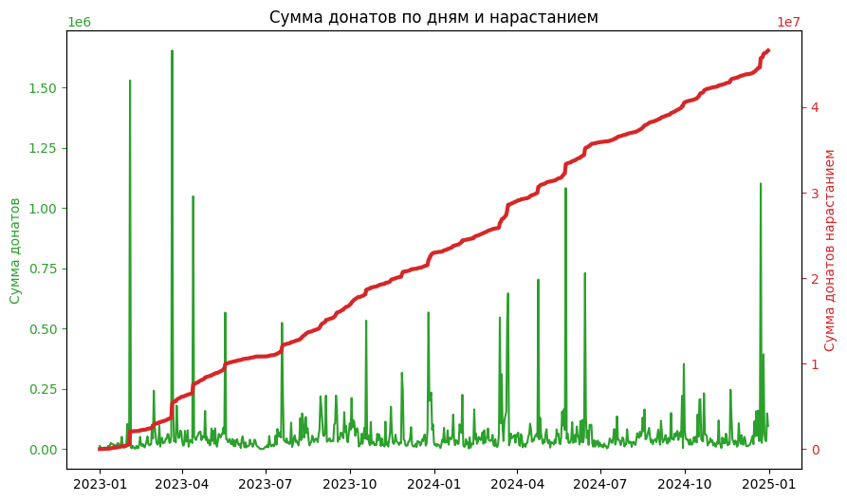
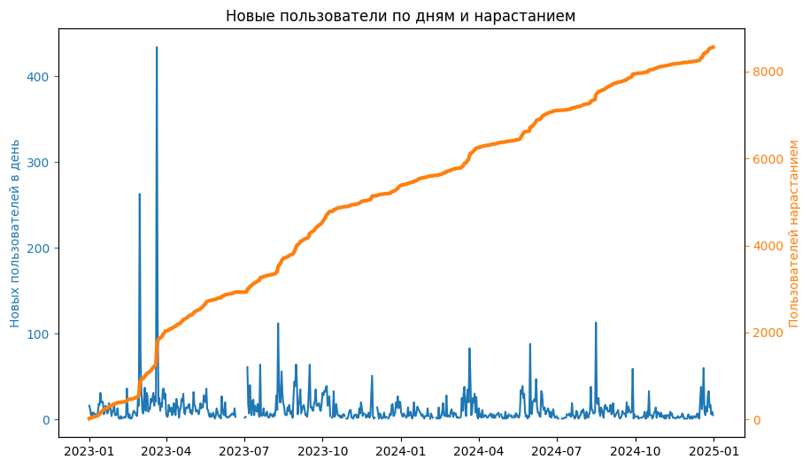
График донатов и новых пользователей
Поступление донатов и прирост новых пользователей имеет «импульсный/пиковый» характер. При этом в накопительном графике не видно продолжительных «полочек». То есть какой-то объем донатов поступает регулярно, но в основном средства поступают как бы скачками — очевидно, после каких-либо акций и мероприятий.
Даты, в которые было более 100 донатов:
2023 год: 1, 21 и 22 марта, 20 июля, 10 и 14 августа, 14 октября, 28 ноября
2024 год: 21 марта, 31 мая, 16 августа, 28 сентября

Slide 5
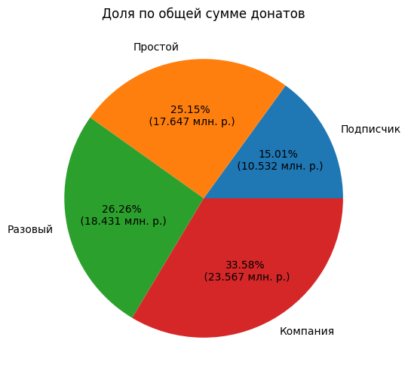
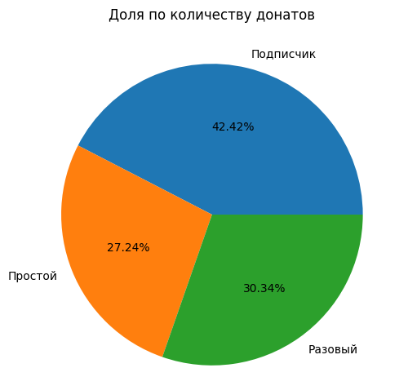
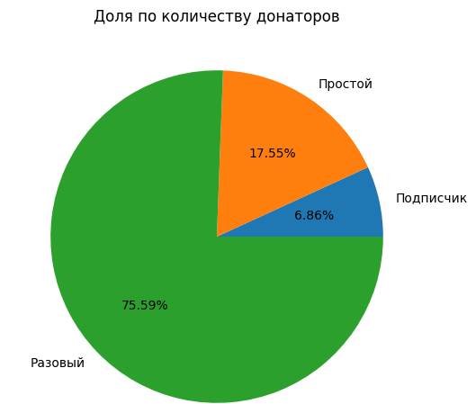
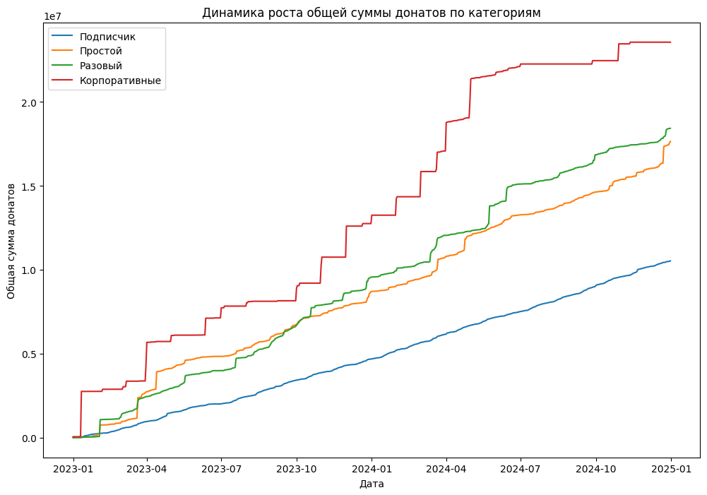
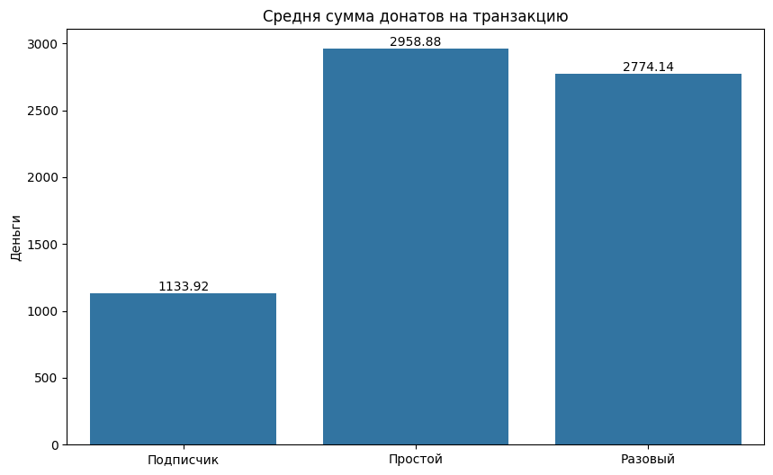
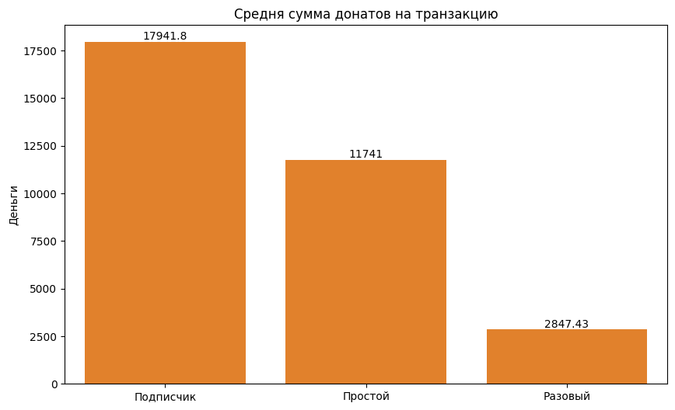
Категории донаторов
4 категории донаторов: Компании, Подписчики, Простые, Разовые. Категории сопоставимы по общей сумме. Однако по соотношению суммы донатов к количеству пользователей близко к принципу Парето 80/20

Slide 6
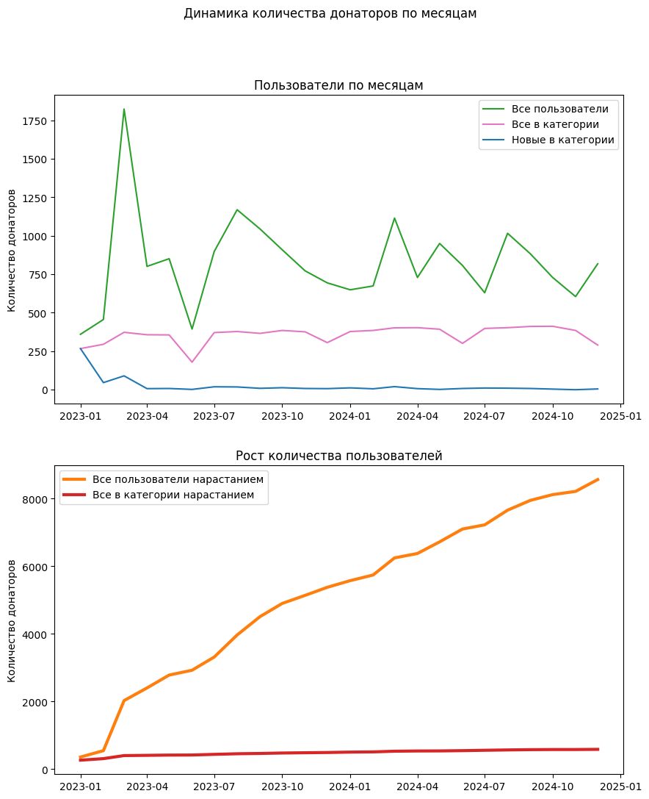
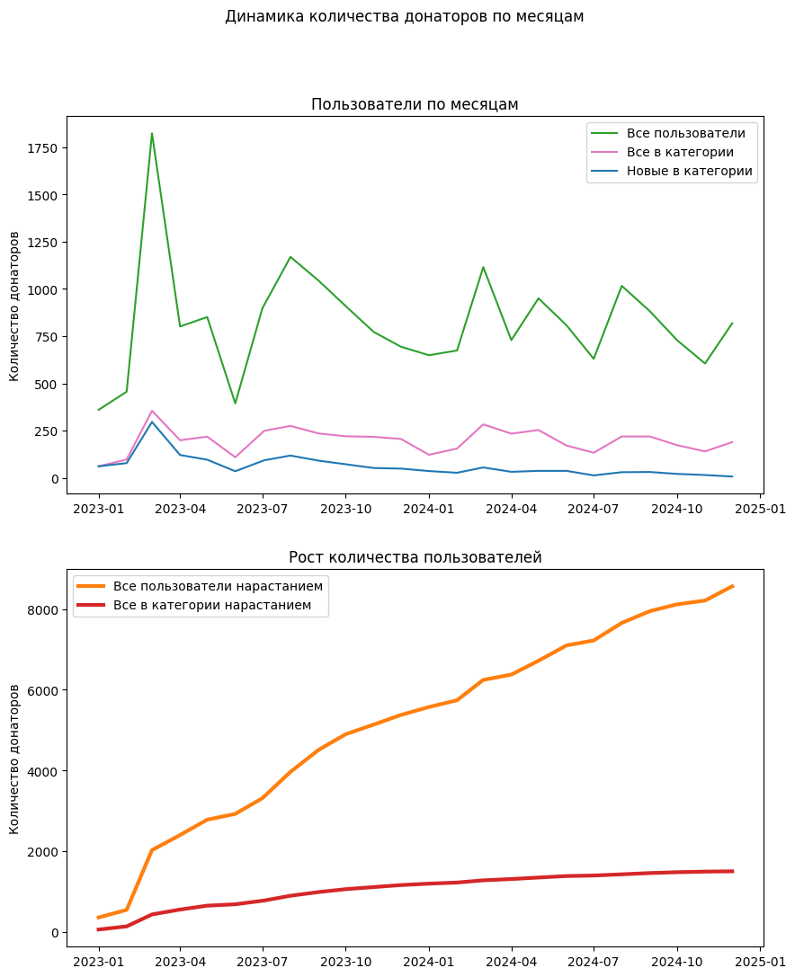
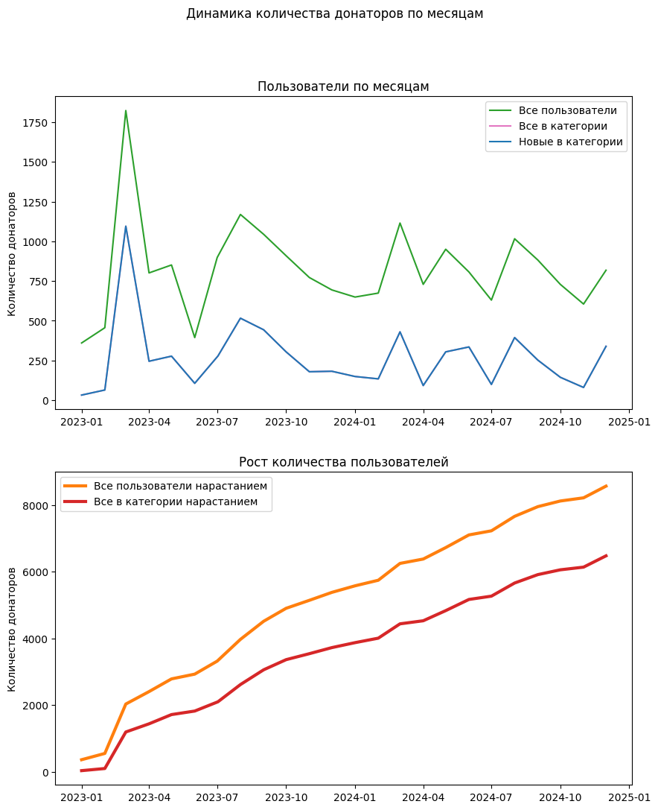
Динамика пользователей в категориях
У подписчиков минимальный прирост пользователей, но зато большая регулярная составляющая.
У простых пользователей прирост заметнее, но пожертвования уже подвержены колебаниям.
Разовые пользователи фактически драйверы как роста базы донаторов в целом, так и колебаний количества донаторов от месяца к месяцу

Slide 7
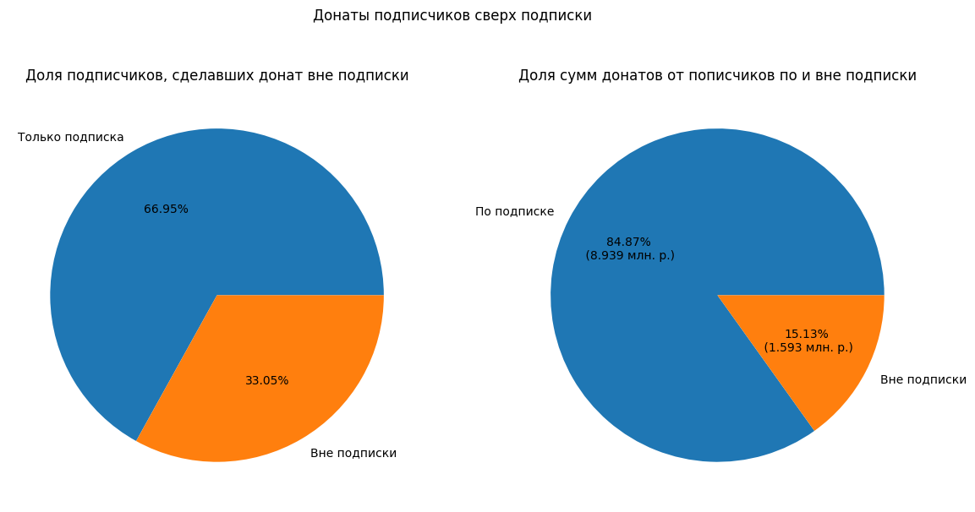
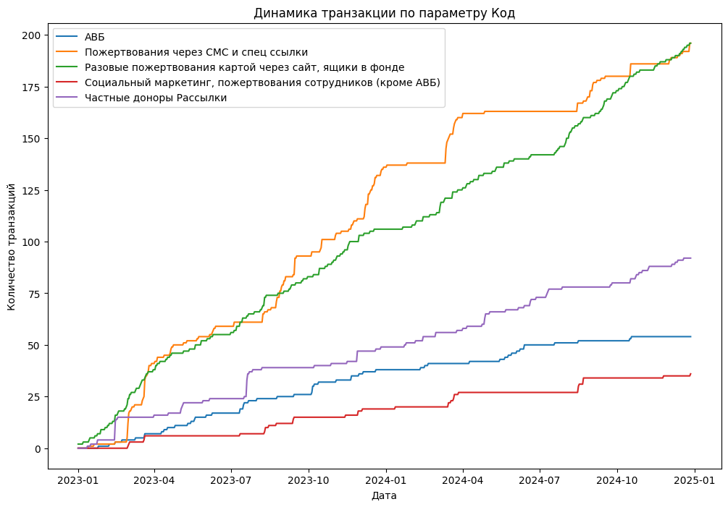
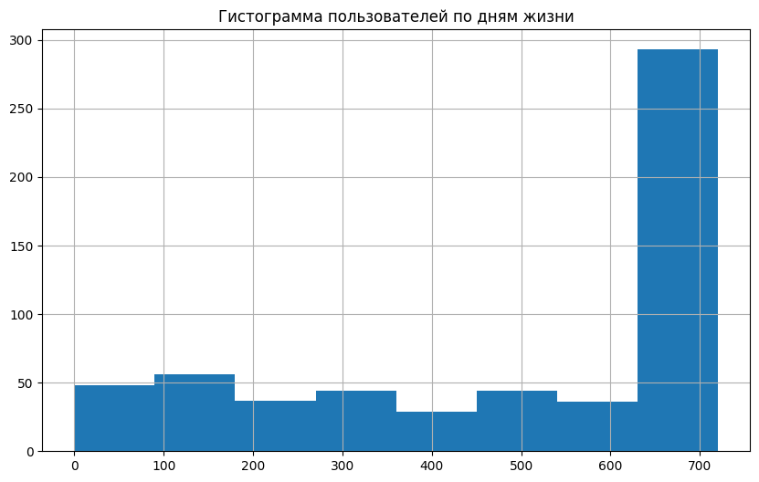
Подписчики
Треть подписчиков делают дополнительные к регулярным донаты. 15% общей суммы донатов от подписчиков дается вне регулярных платежей
Среднее время жизни подписчика - 480 дней, но гистограмма показывает, что большинство живут много дольше.
Наиболее частые транзакции с кодами “Пожертвование через СМС” и “Разовые пожертвования через сайт”

Slide 8
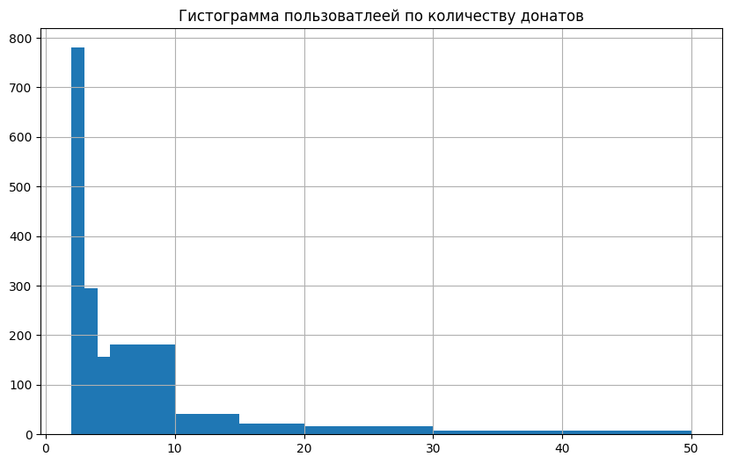
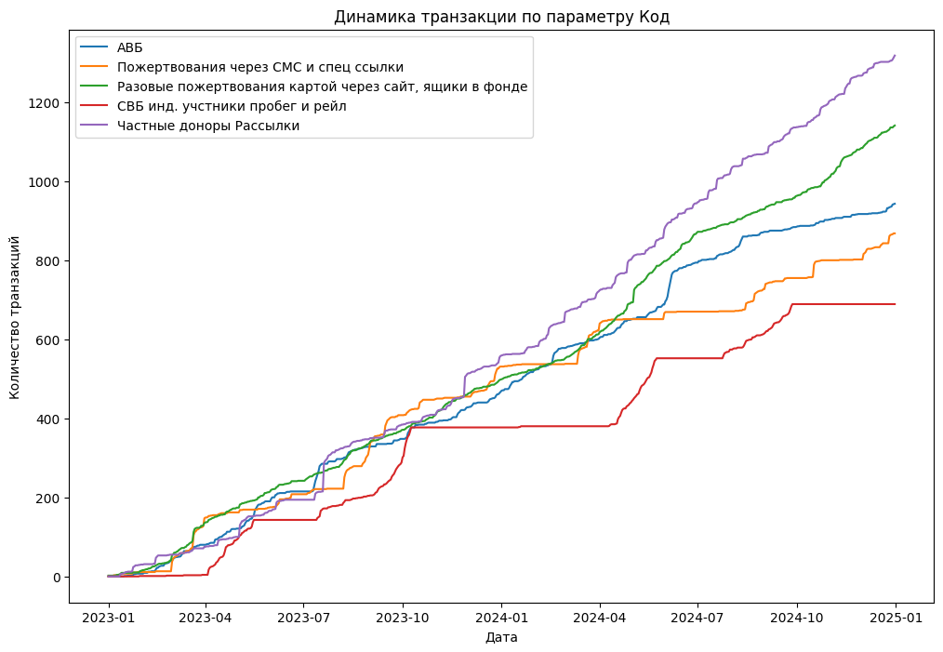
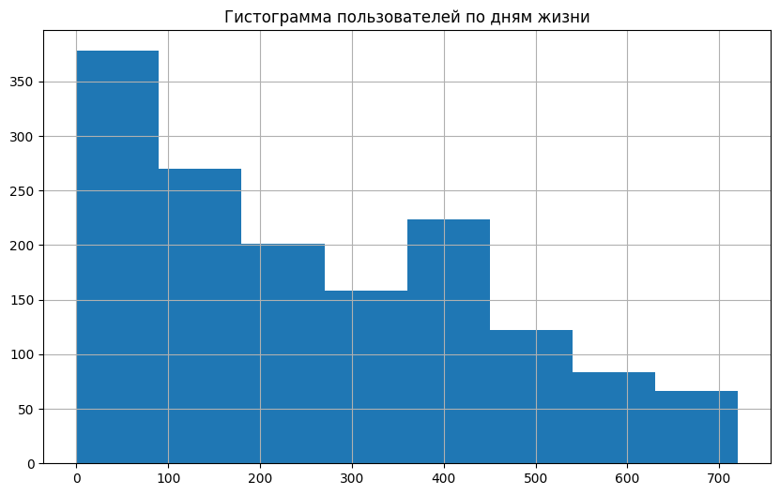
Простые донаторы
В среднем простой донатор делате 4 пожертвования, но гистограмма показывает, что большинство ограничивается двумя
Среднее время жизни простых пользователей - 255 дней
Чаще всего донатят по рассылке "Частные доноры", делают разовые пожертвования через сайт или СМС, а также АВБ

Slide 9
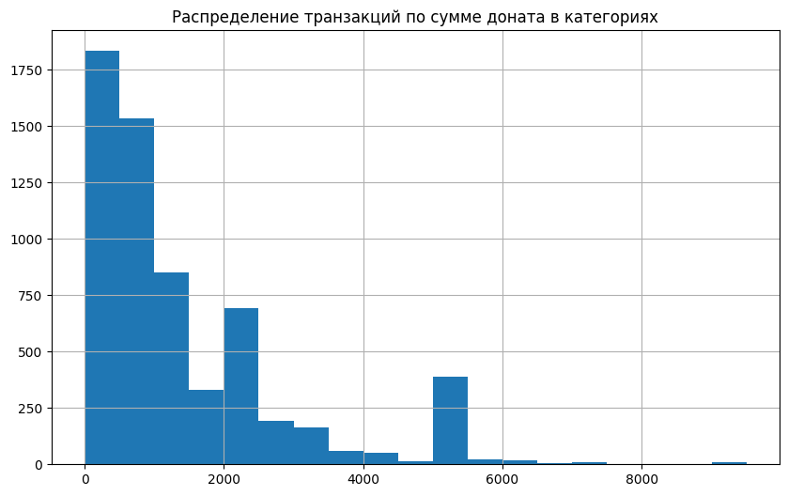
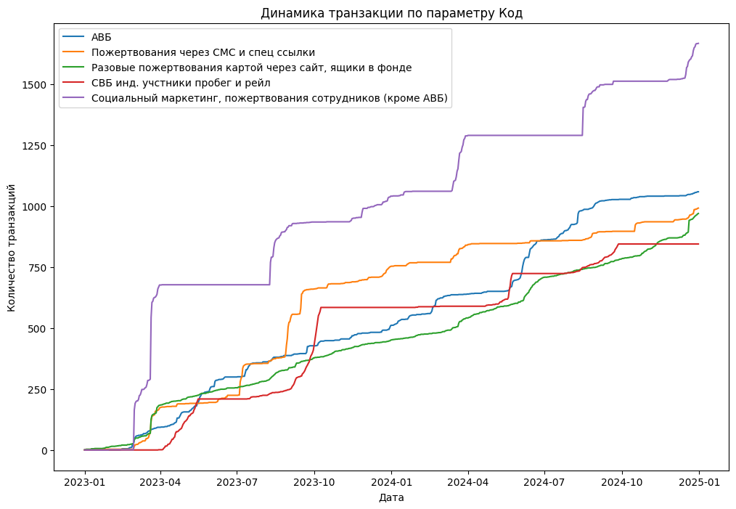
Разовые донаторы
Средняя транзакция от разового донатора - около 3000 рублей. Однако по гистограмме видно, что большинство ограничивается 500-1000 рублями
У разовых донаторов чаще всего встречаются пожертвования “Социальным маркетинг, пожертвования сотрудников”, “АВБ”, “Пожертвования через СМС и спец.ссылки. “Пожертвования через сайт, ящики в фонде”

Slide 10
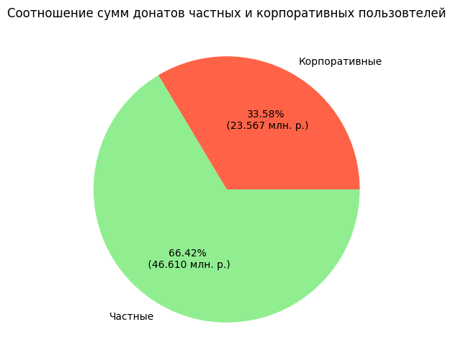
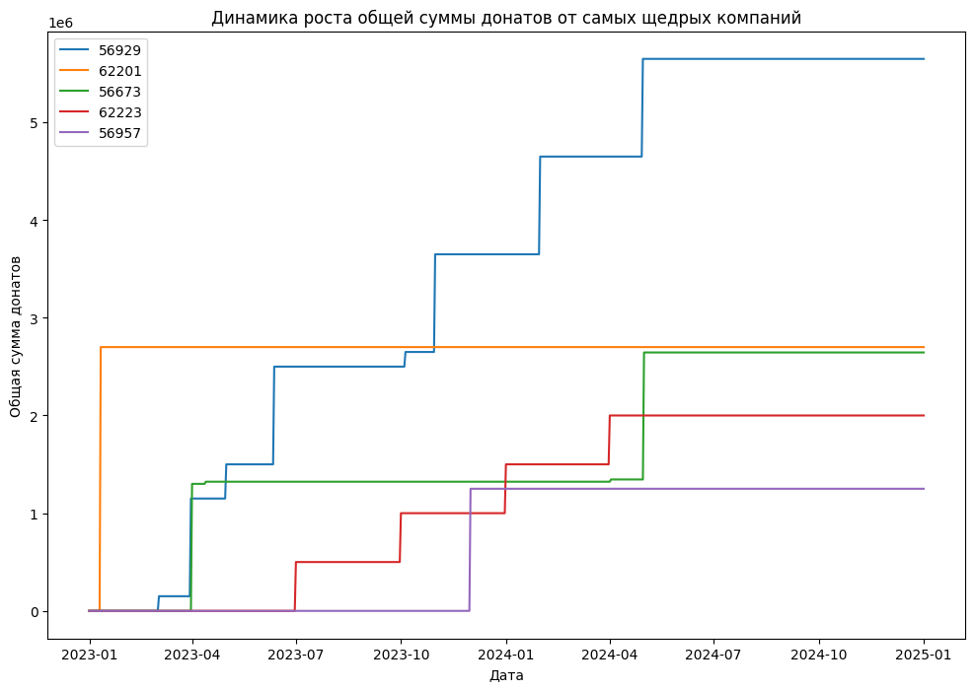
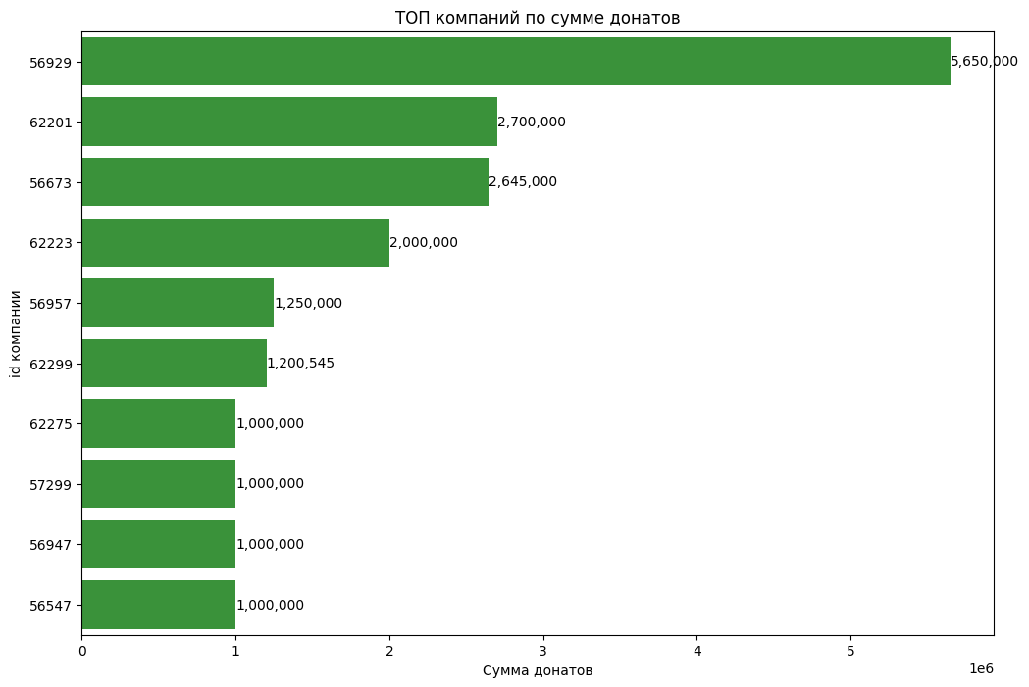
Донаты от компаний
На корпоративные донаты приходится треть всей собранной суммы. Однако это разовые платежи - всего 178 транзакций за 2 года. Самые щедные компаний жертвовали либо один раз сразу большую суммы, либо делали 4-7 больших донатов

Slide 11
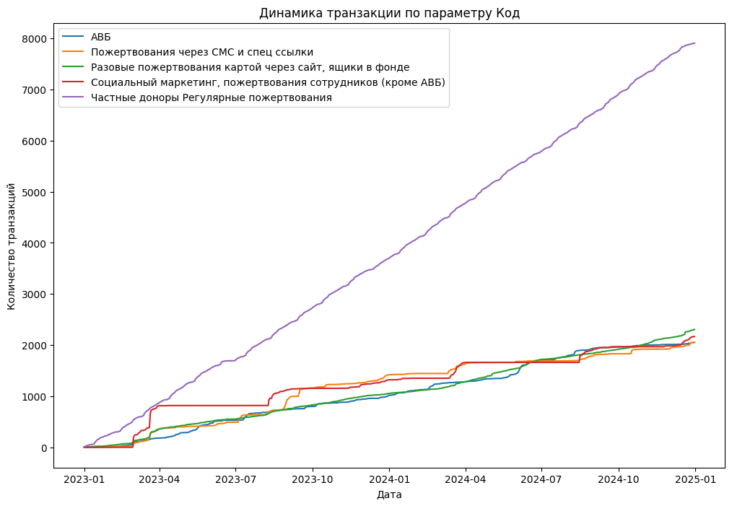
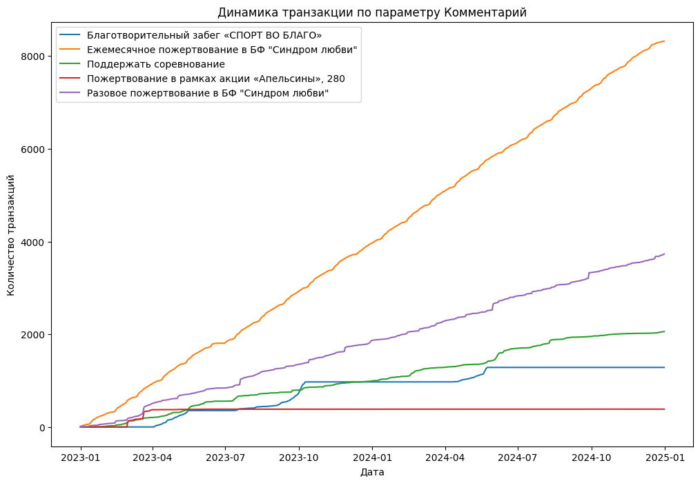
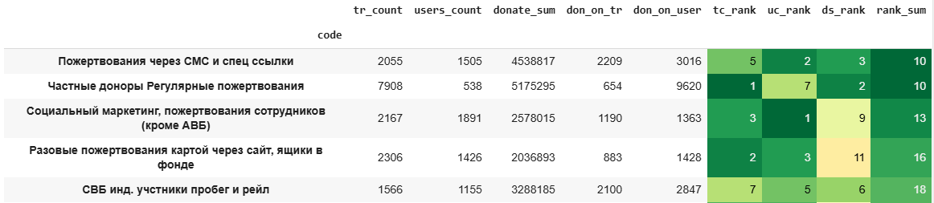
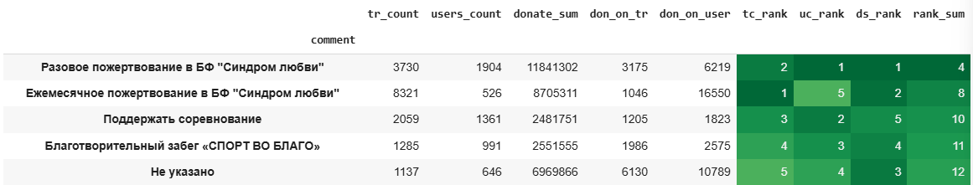
Параметры транзакций
У 99% транзакций есть код, у 94% - комментарий
Лучшие коды: Пожертвования через СМС и спец ссылки, Частные доноры Регулярные пожертвования, Социальный маркетинг, пожертвования сотрудников (кроме АВБ)
Лучшие комментарии: Разовое пожертвование в БФ "Синдром любви", Ежемесячное пожертвование в БФ "Синдром любви", Поддержать соревнование
Поступления по отдельным кодам и комментариям идут как регулярно, так и ступеньками, то есть после удачных акций или мероприятий

Slide 12
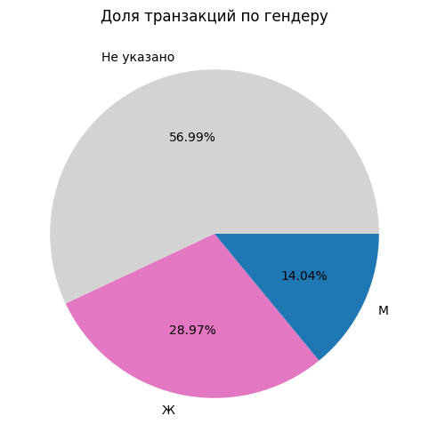
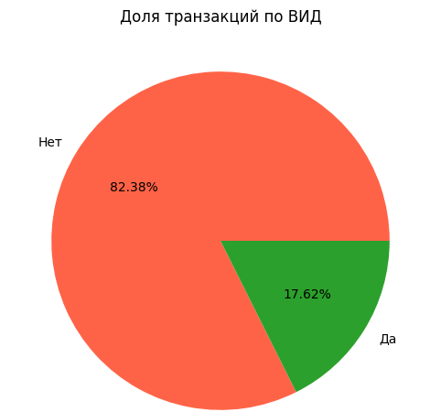
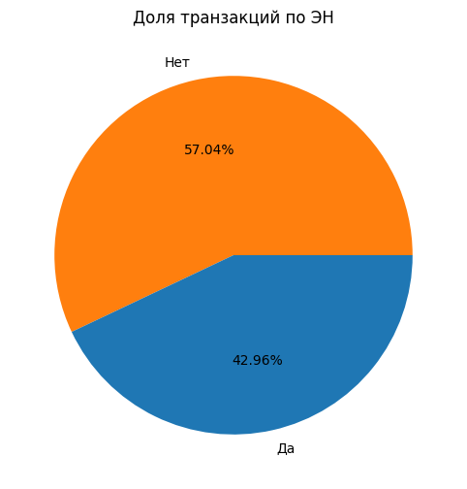
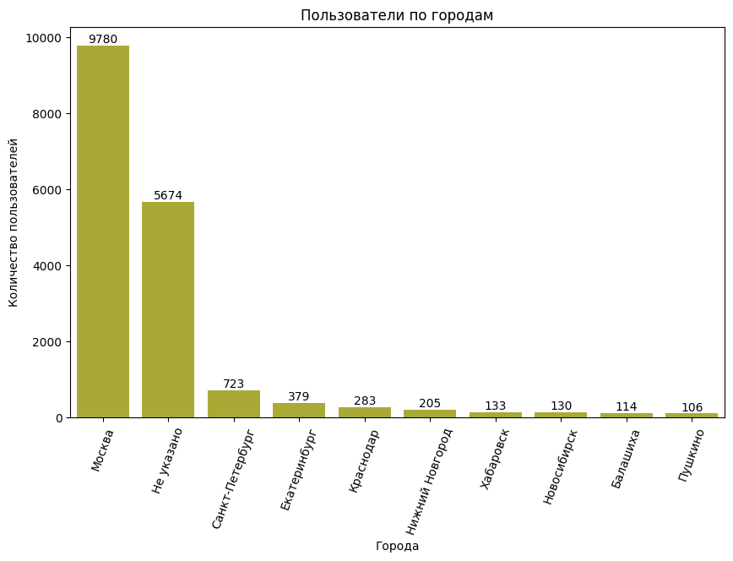
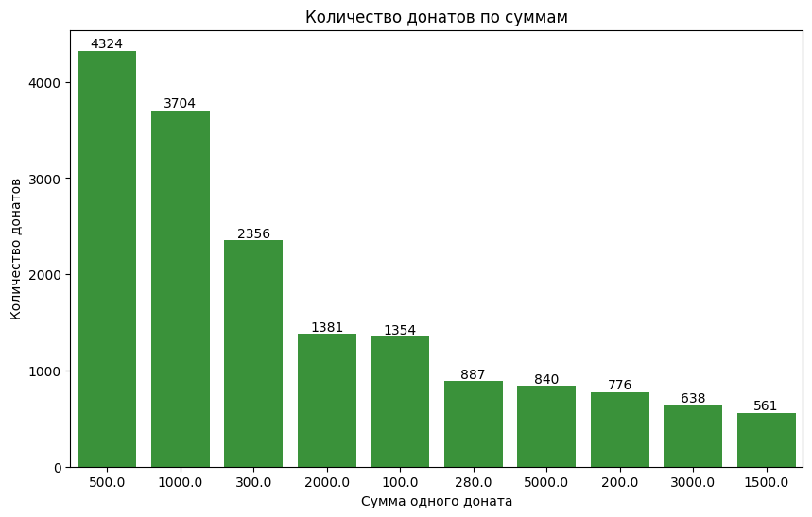
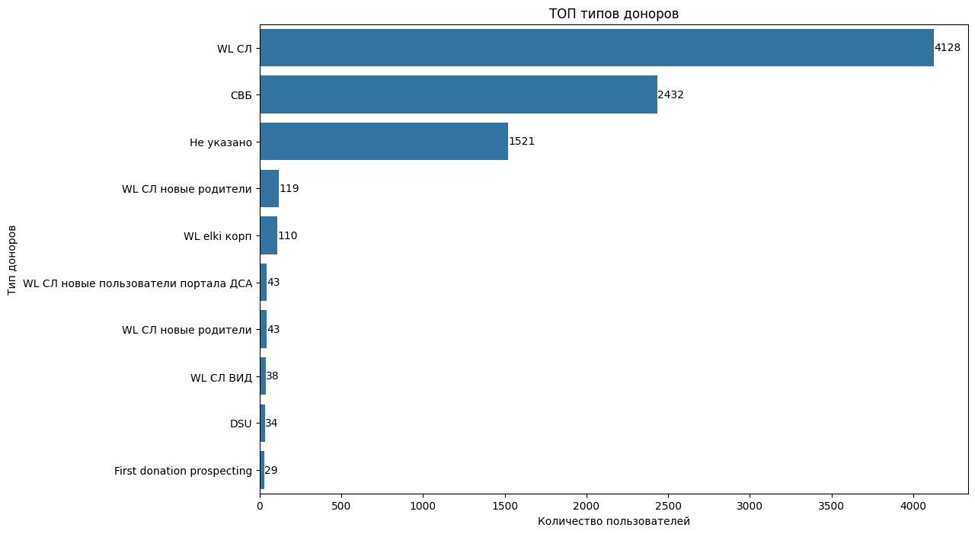
Портрет донаторов
Для 31% транзакций не указан пол, а для 19% не указан город
Чаще в фонд жертвуют женщины и жители Москвы
17% транзакций имеют признак ВИД, 42% - ЭН
Среди донаторов значимая часть кодируется как WL и СВБ
Самые частые суммы донатов - 500, 1000 и 300 рублей.

Slide 13
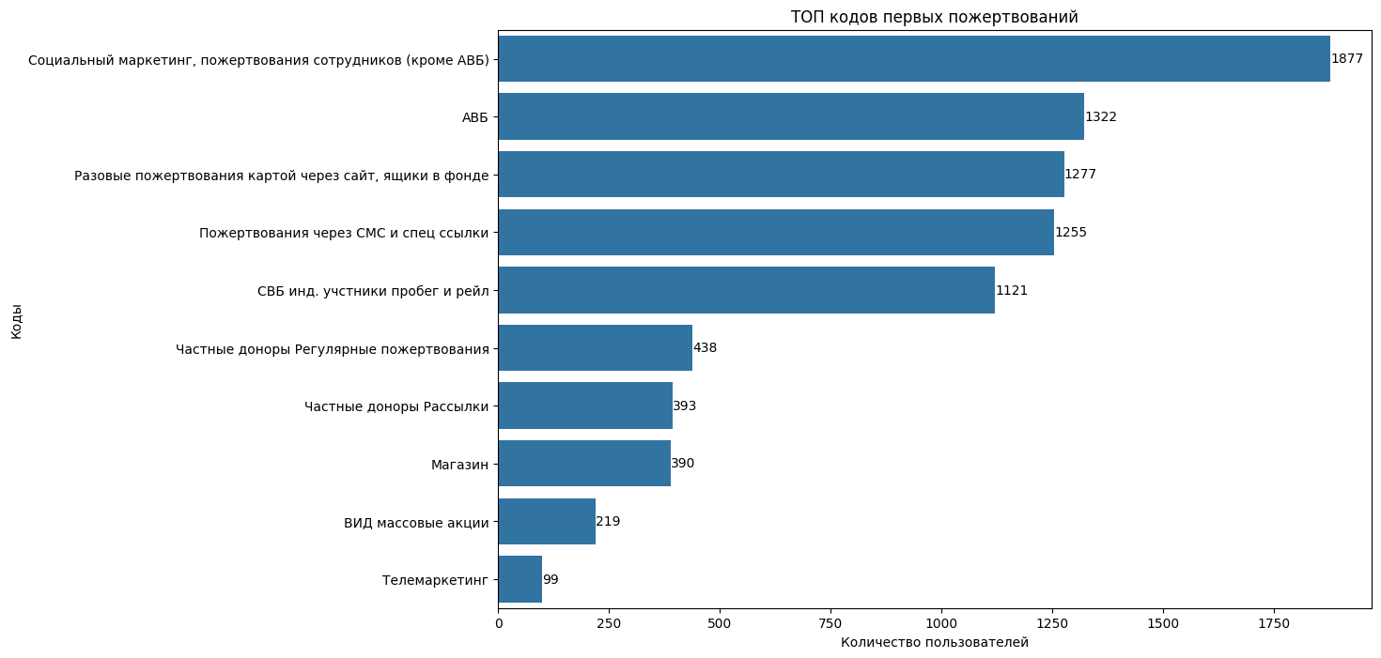
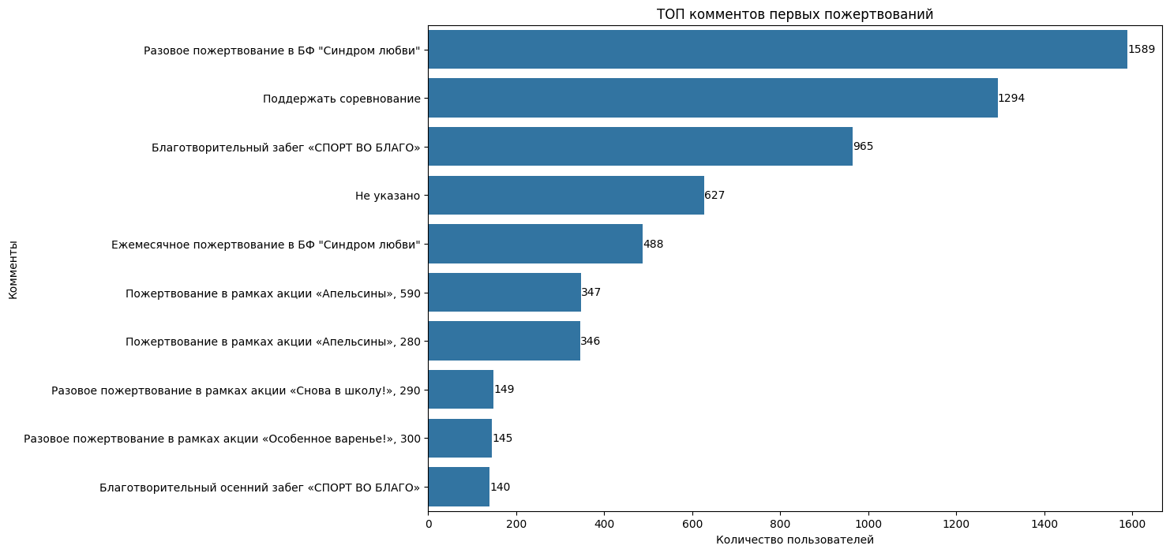
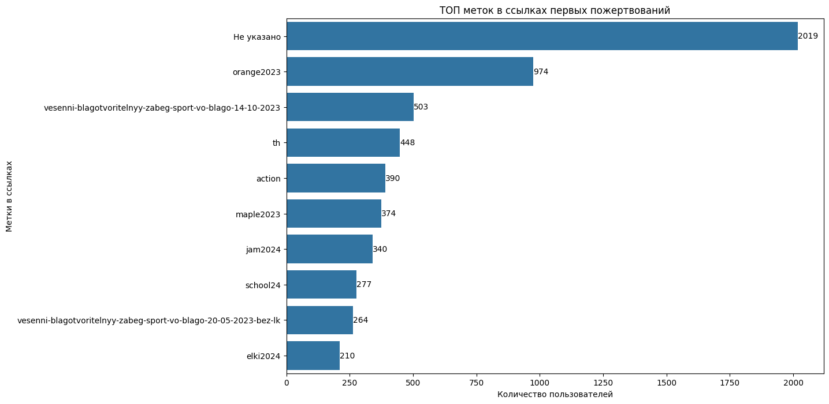
Параметры первых донатов
Новые пользователи приходят по донатам с:
кодами: «Социальный маркетинг. Пожертвования сотрудников», «АВБ», «Разовые пожертвования картой через сайт, ящики в фонде»
комментариями: «Разовое пожертвование», «Поддержать соревнования» и «Благотворительный забег».
метками в ссылках: «orange2023», «th», «vesenni-blagotvoritelnyy-zabeg»
Комментарии и метки говорят, что это спортивные мероприятия удачные для привлечения новых донаторов

Slide 14
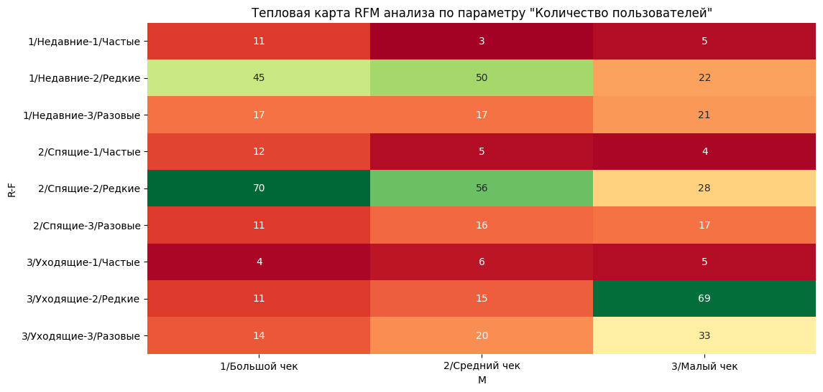
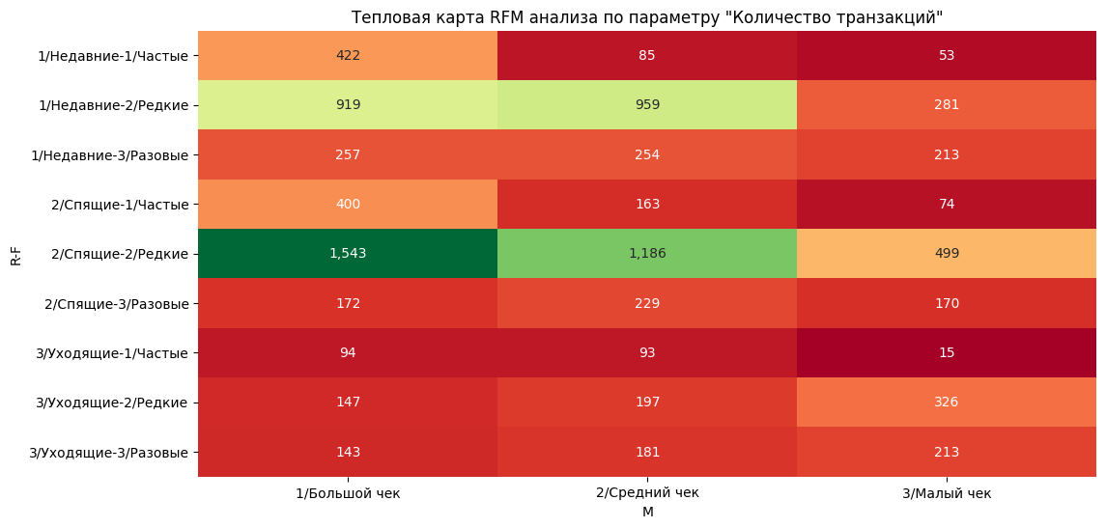
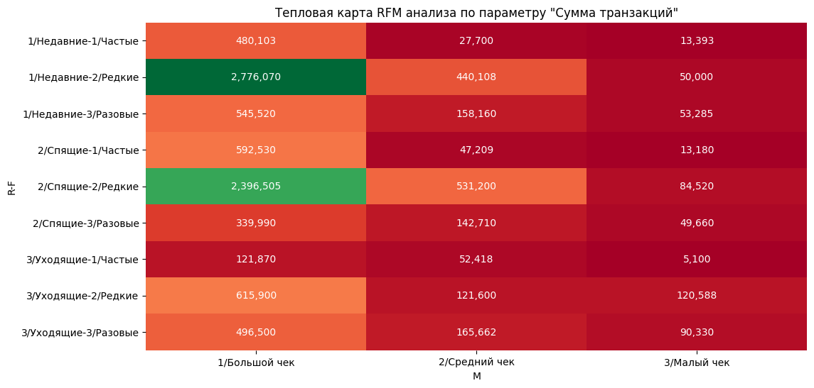
RFM-анализ подписчиков
Наибольшее количество подписчиков в сегментах 221, 323, 222, 122, 121. Наибольшее количество транзакций делают подписчики из сегментов 221, 222, 121, 122. Самые ценные сегменты по сумме донатов: 121 и 221.
Итого наиболее ценные сегменты среди подписчиков - 221, 121, 122, 222 Всего в них 221 подписчиков, которые сделали 4600 донатов на общую сумму 6.1 млн рублей.

Slide 15
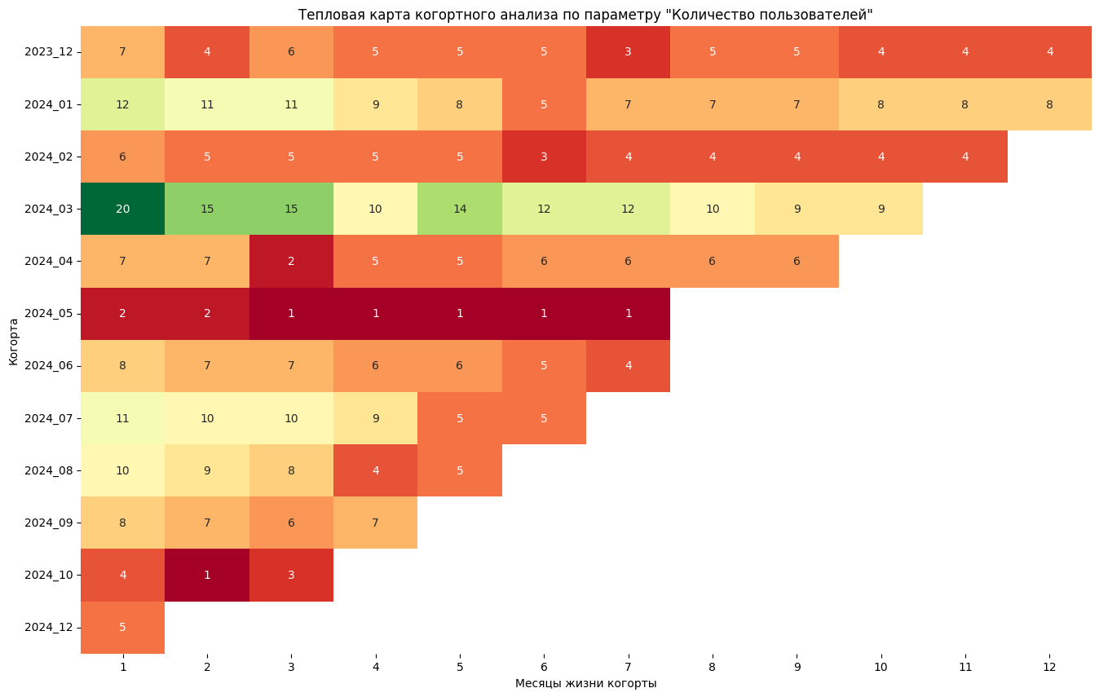
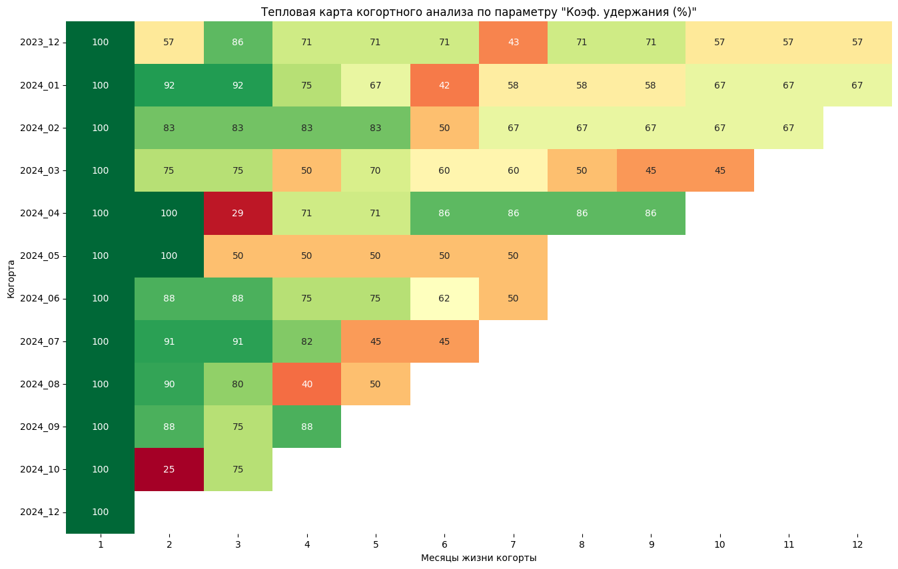
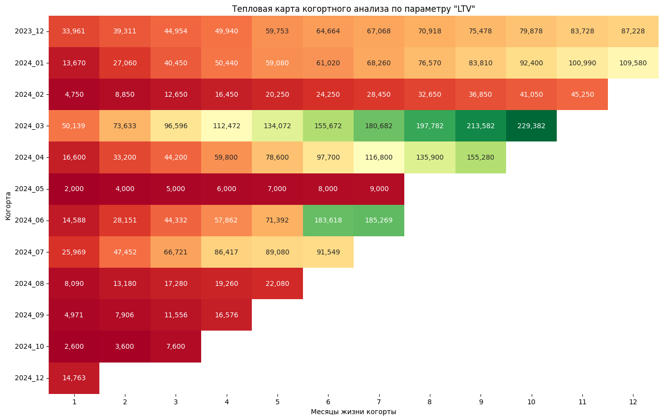
Когортный анализ подписчиков
Общие тренды
Снижение Retention Rate (RR) с течением времени: Большинство когорт теряют около 50-70% пользователей за год.
У многих когорт LTV_m стабилизируется после 6-12 месяцев: Основной доход генерируется в первые 6 месяцев.
Успешные когорты
Когорта 2023_03: LTV: 2.02 млн руб. за 22 месяца. Высокий RR: 76.67% на 13-м месяце.
Проблемные когорты
Когорта 2023_06: Низкий RR: 50% на 12-м месяце.
Когорта 2024_05: Всего 2 пользователя. Возможно, был технический сбой.

Slide 16
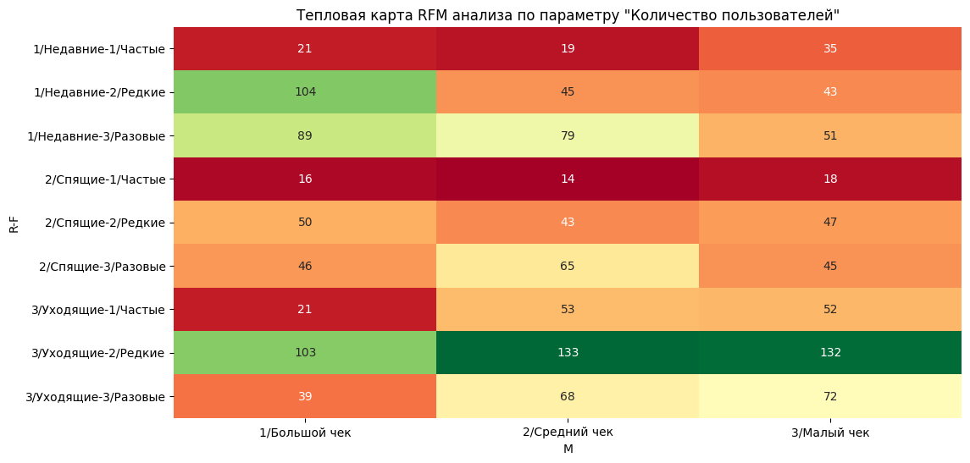
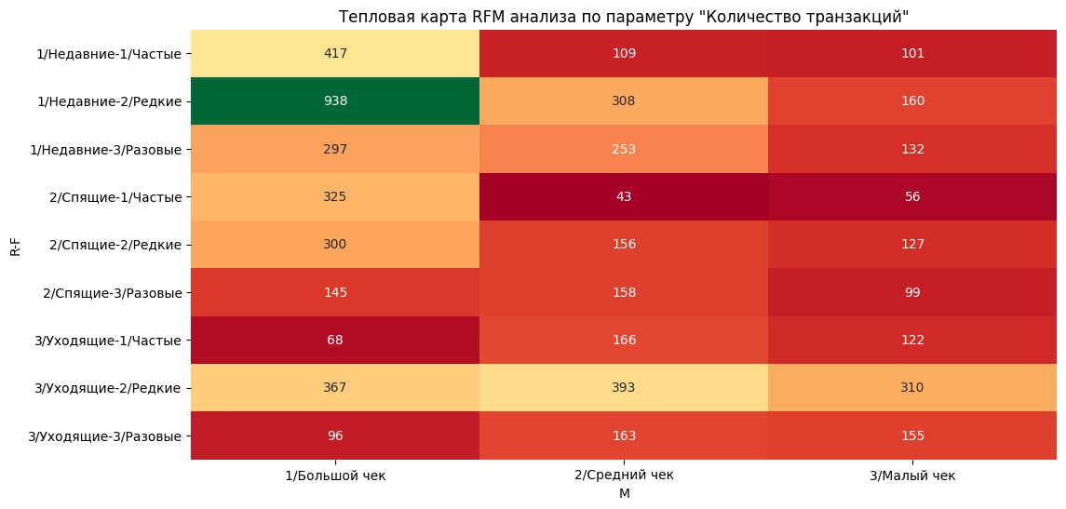
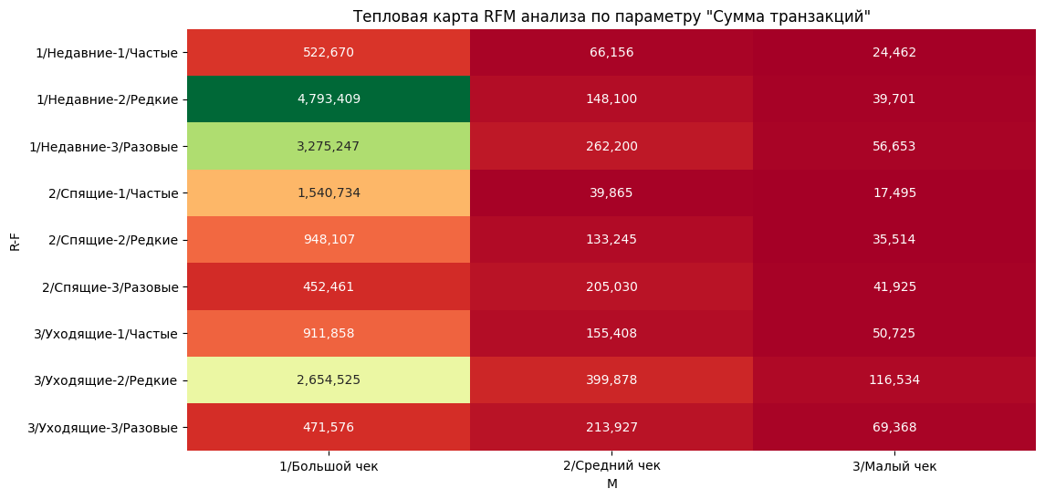
RFM-анализ простых донаторов
Наибольшее количество простых донаторов в сегментах 322, 323, 121, 321. Наибольшее количество транзакций делают простые донаторы из сегментов 121 Самые ценные сегменты по сумме донатов: 121, 131
Итого наиболее ценные сегменты среди подписчиков - 121, 131 Всего в них 193 человека, которые сделали 1235 донатов на общую сумму 8 млн рублей.
Проблемные сегменты - 322, 323, 321 В них "уходящие" 368 человек, которые редко делали донаты на небольшие суммы.

Slide 17
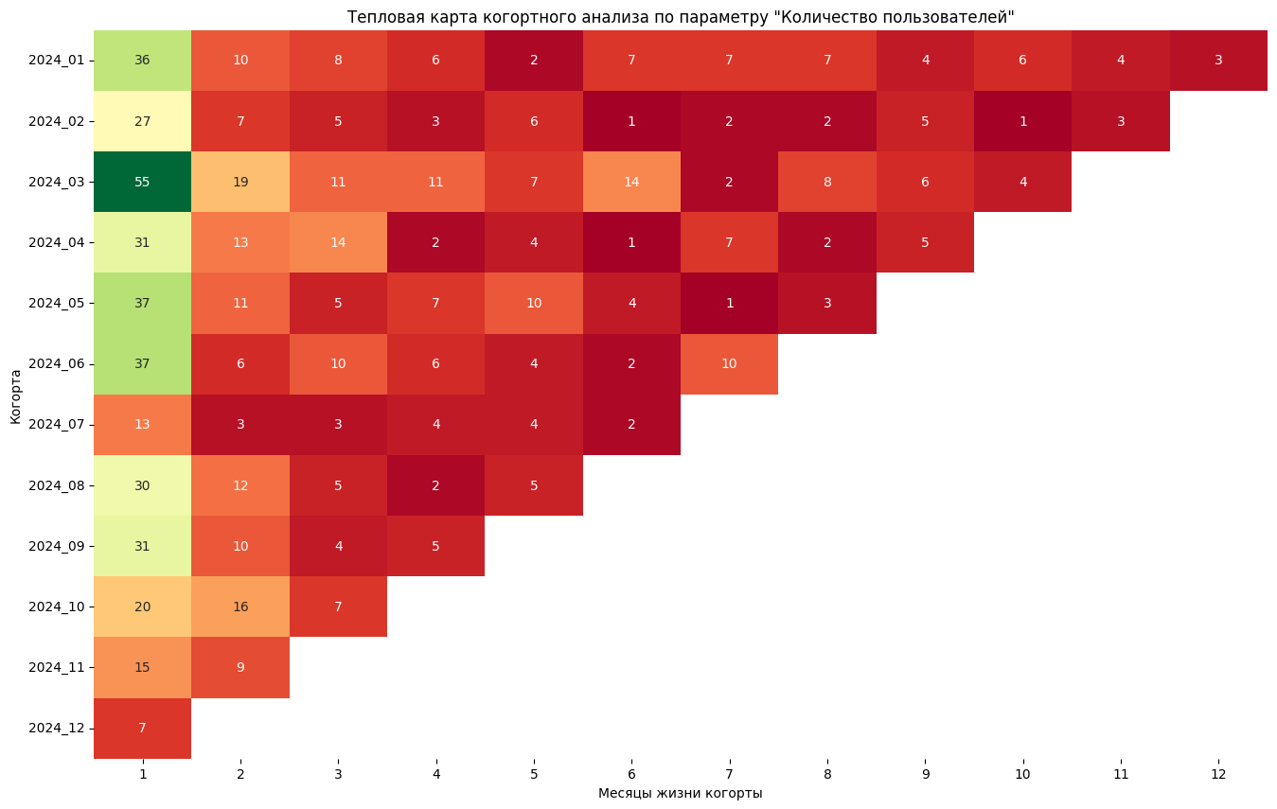
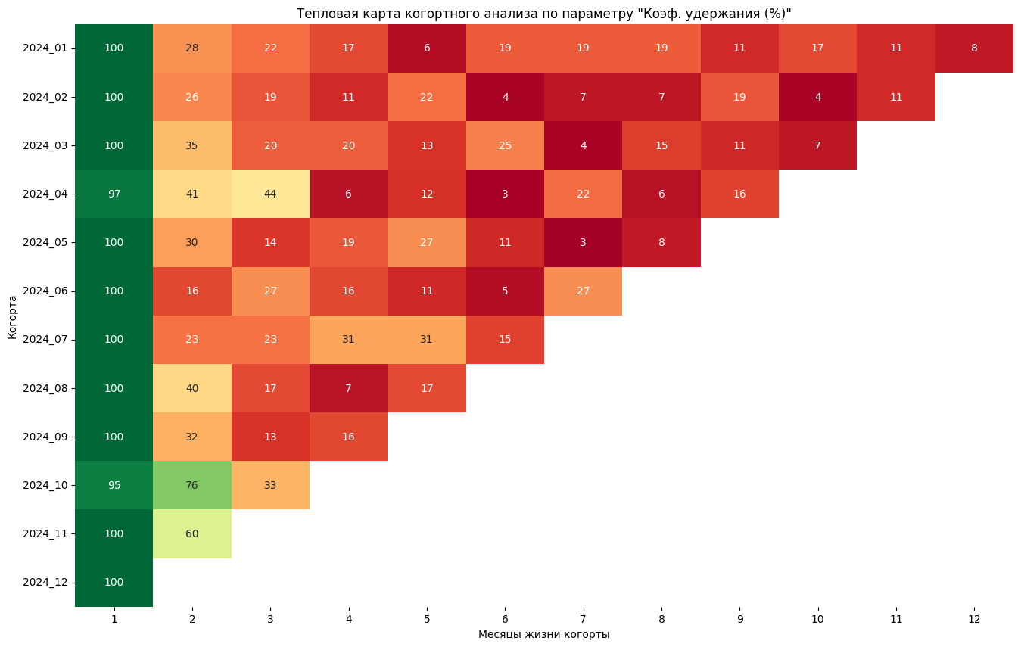
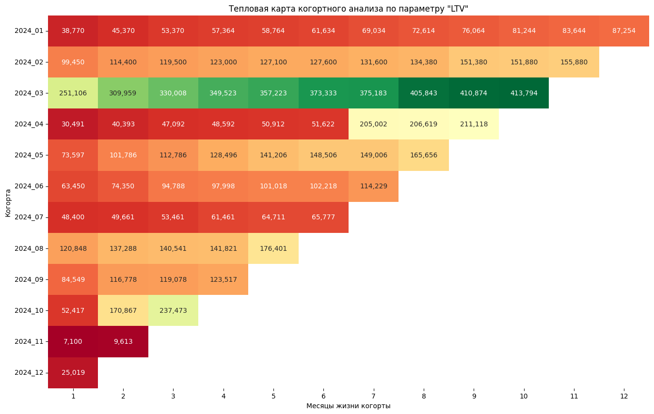
Когортный анализ простых пользователей
Общие тренды
Высокий отток доноров. Большинство когорт теряют 50-80% доноров в течение года.
Большинство доноров совершают разовые пожертвования, не возвращаясь.
Успешные когорты
Когорта 2023_03: Суммарные пожертвования: 1.94 млн руб. за 22 месяца. Высокий RR на 13-м месяце (21.28%), вероятно, за счет крупных доноров.
Проблемные когорты
Когорта 2023_06: Низкий RR: 5.71% на 24-м месяце. Проблема: Доноры быстро перестают жертвовать.
Когорта 2024_05: Всего 37 доноров, RR падает до 8.11% на 8-м месяце. Проблема: Малая вовлеченность или неэффективные каналы привлечения.

